Slide 1
INFORME DE LECTURA
Educadora: Angelica Rodriguez Antunez.
2° “D”

Slide 2
Promoción de la lectura

Slide 3
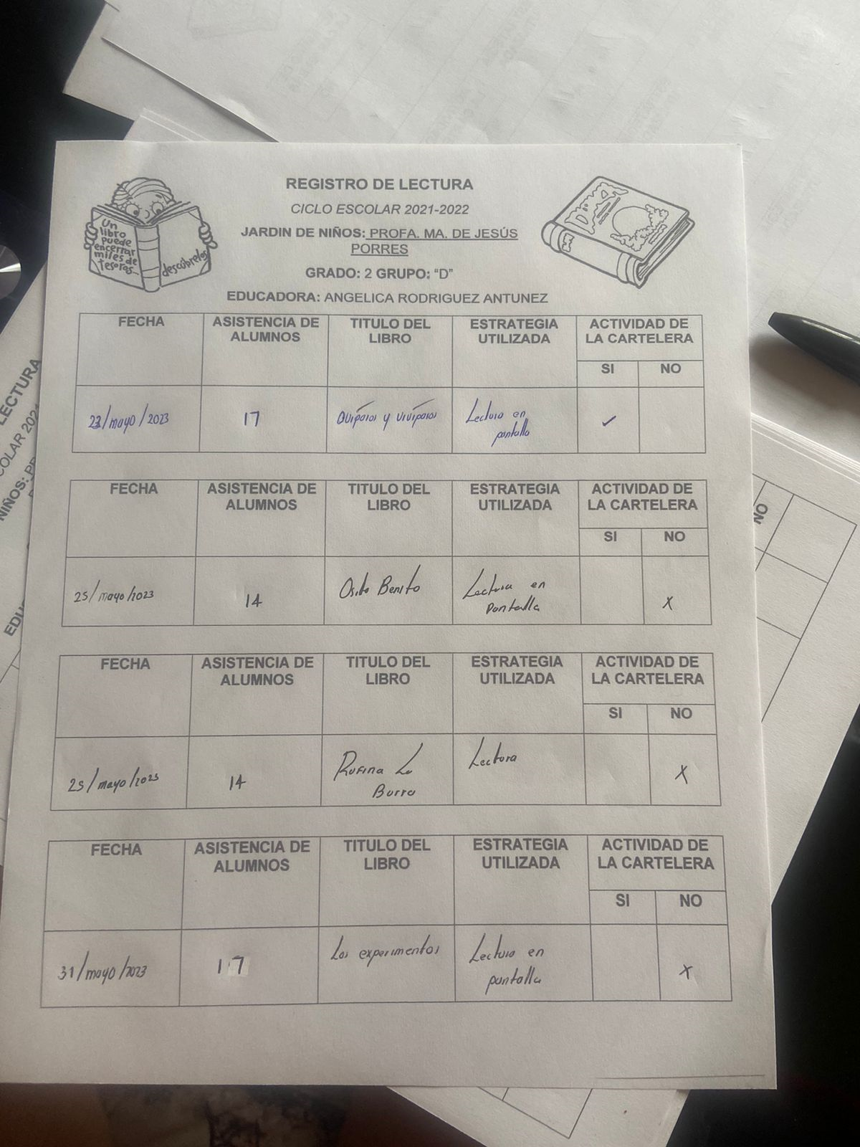
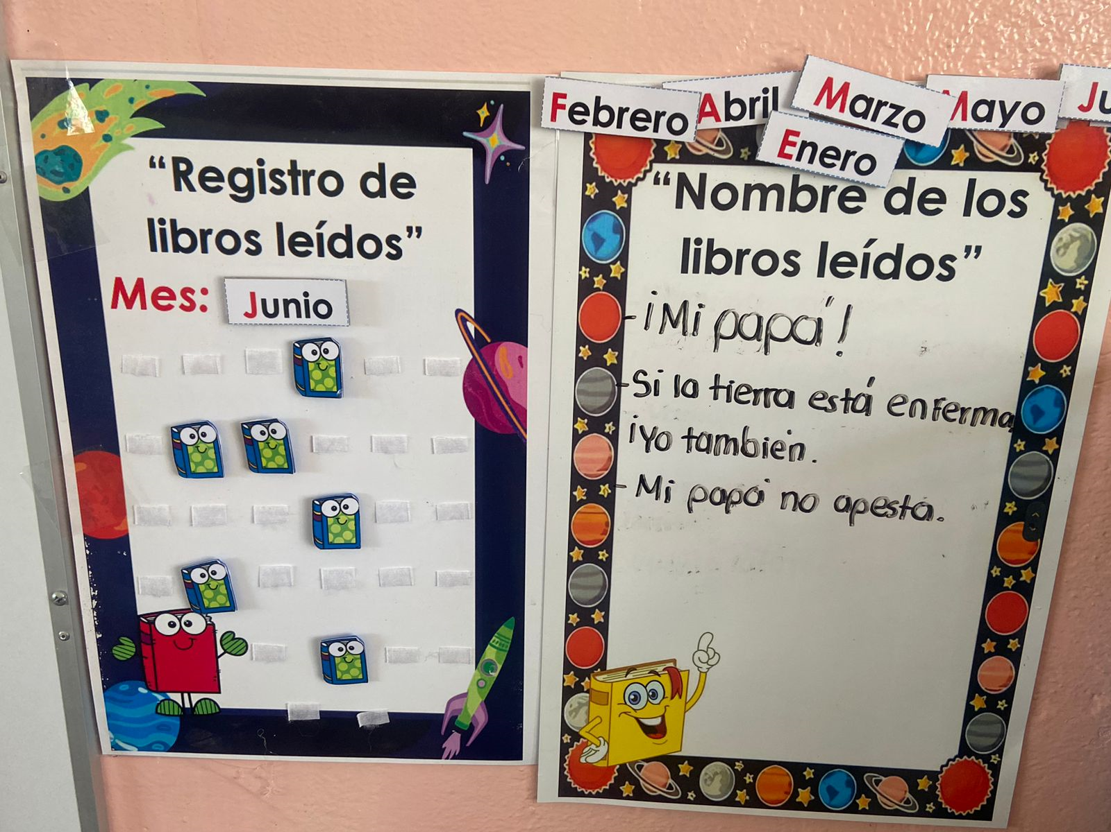
Estrategia utilizada
Cuando la docente aborda la lectura de un cuento, registra en este formato dicho cuento.
Registro de libros leídos. Aquí cada que se les lee algo, los alumnos pegan el libro y la docente plasma el nombre de este.

Slide 4
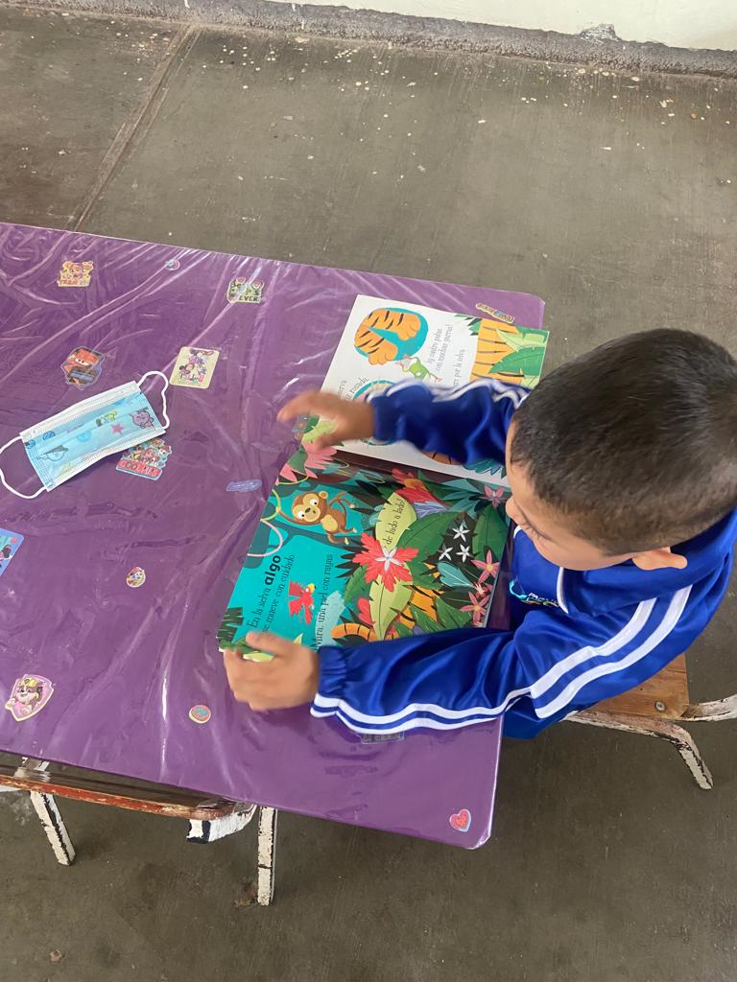
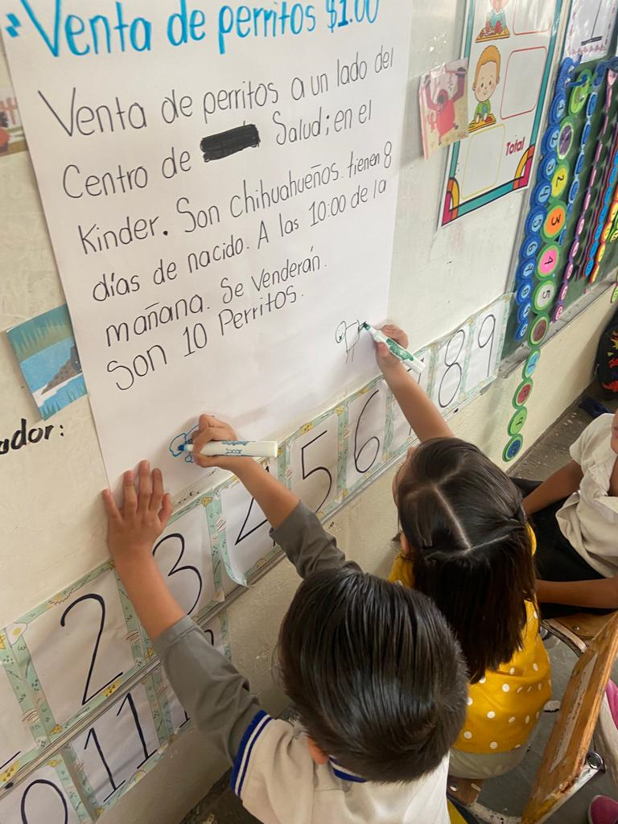
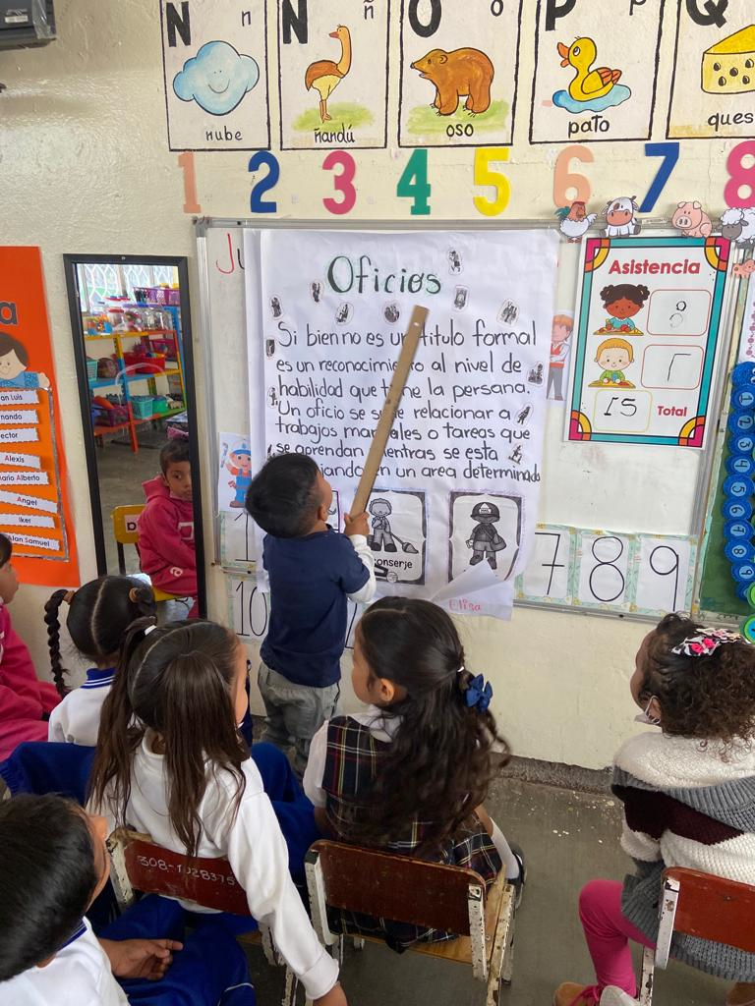
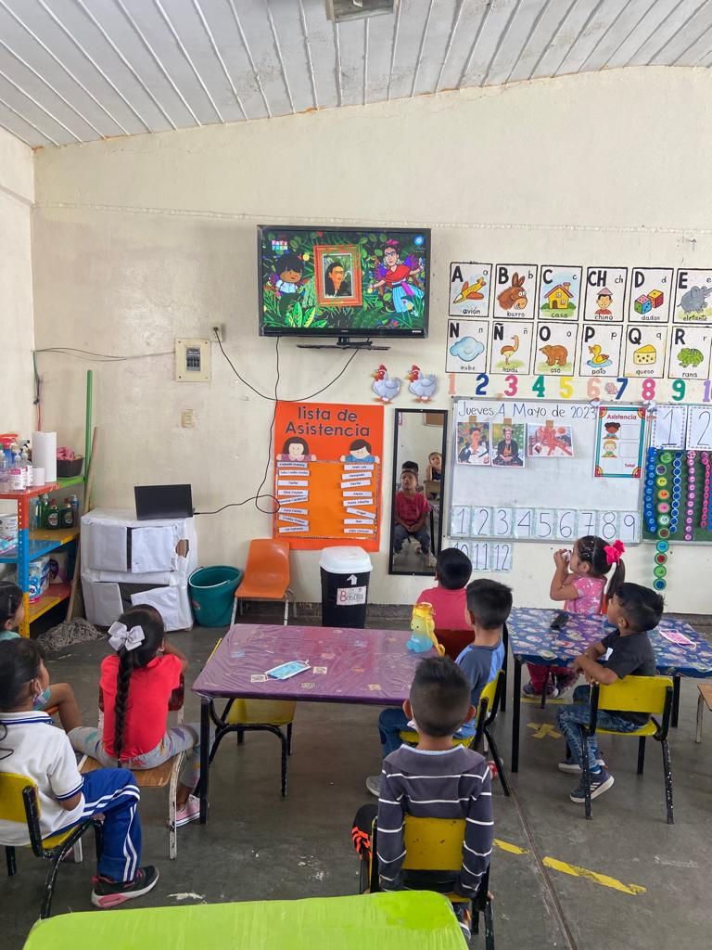
Evidencias
1
2
3
4
Lectura de un cuento que llamó su atención.
Participación al crear un anuncio.
Lectura con apoyo de exposiciones.
Lectura con apoyo de la televisión.

Slide 5
Logros, obstáculos y aspectos en los que se requiere mejorar.
Logros | Obstáculos | Aspectos que requieren mejorar
Mejor comprensión lectora; consiguen responder a preguntas que se les hacen. Son un poco más detallados. Reconocen que en las letras grandes se encuentra el nombre de los cuentos. Logran apropiarse de nuevas letras y sus sonidos. Avance en el conteo. Consiguen involucrase más en momentos de lectura. Han conseguido comprender que debemos de leer en las letras y no en los dibujos. Interés por los libros que hay en la biblioteca escolar; se detienen a hojearlos. Direccionalidad al momento de tratar de leer algo. | En ocasiones, los alumnos de 2° no les brindan, a los libros, el cuidado que se merecen; los dejan tirados en el piso u hojean muy fuerte la página y la rompen o despegan. | Apoyo en casa con la lectura de cuentos o algún portador de texto que se tenga. Ofrecer a los alumnos momentos de lectura en familia en donde pueda visualizar que sus integrantes se interesan por esta.

Slide 6


Libros leídos
“Tercer momento”
Cantidad de libros leídos:
21
Porcentaje de libros leídos:
320

Slide 7
Cartelera lectora

Slide 8
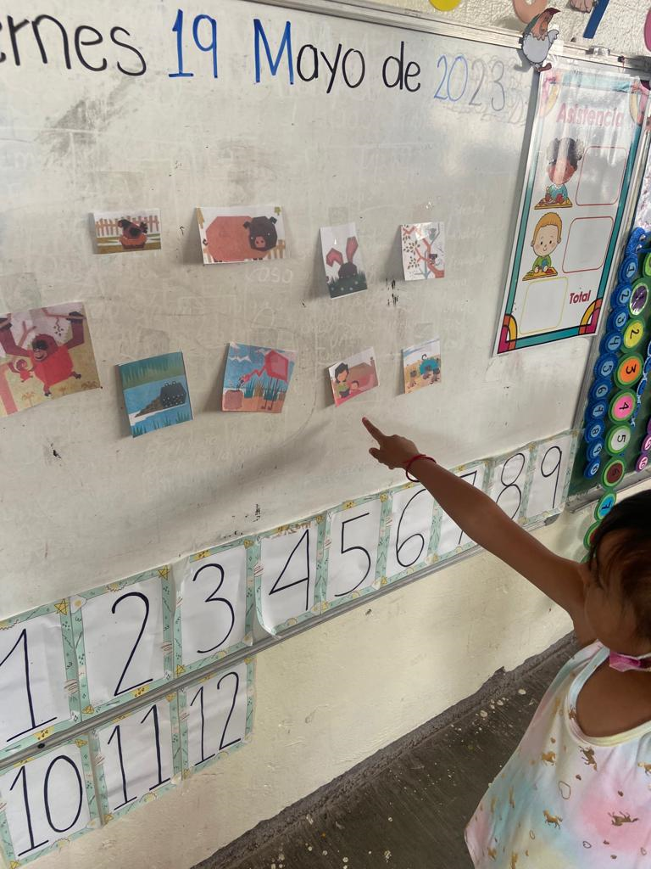
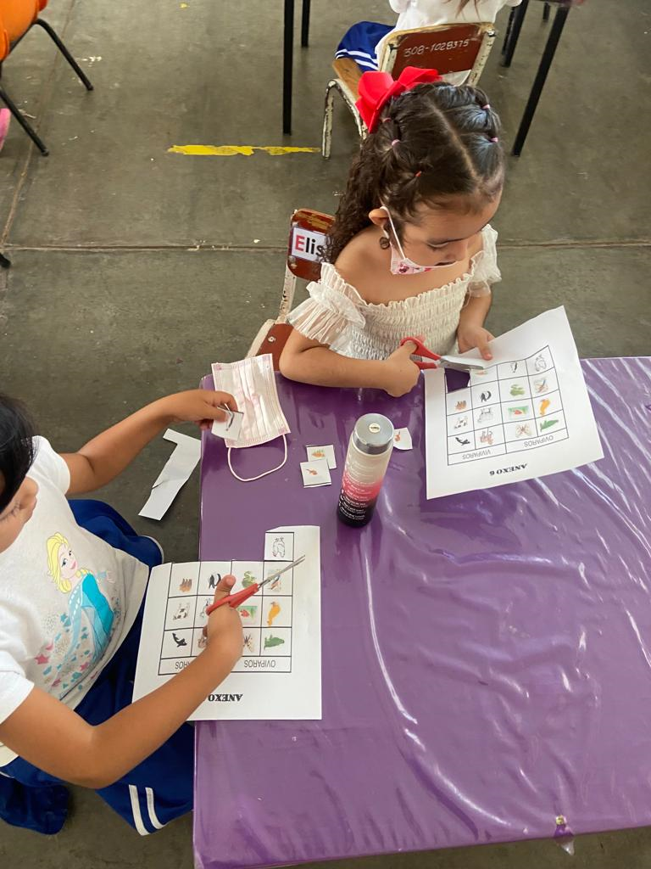
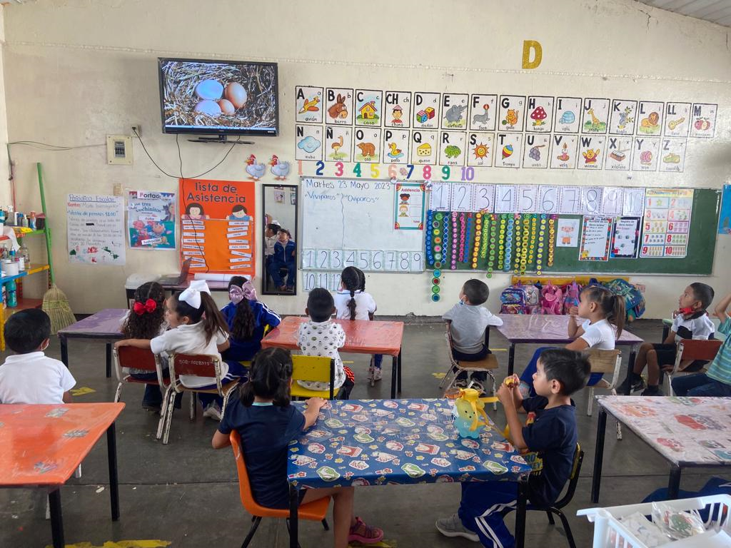
Evidencias
1
Proyección del video “Ovíparos y vivíparos
2
3
Respondiendo a preguntas a partir del cuento: ¿Cómo es tú mamá?
Clasificando animales

Slide 9
Valoración
Funcionalidad | Obstáculos
Las fechas en las que se envía la cartelera son las adecuadas. Las actividades que se asignan tienen transversalidad, es decir, no solo se enfoca en lenguaje y comunicación, si no en otras áreas y campos. Nos ofrece una hoja de anexos, la cual facilita el trabajo de la docente de andar elaborándolas en Word. Involucra a los padres de familia, la comunidad y a los docentes. Brinda variantes a la hora de trabajarla con lo alumnos. Marca los aprendizajes que se van a trabajar. | Algunos padres de familia no desarrollaron las actividades que iban dirigidos para ellos. En ocasiones el internet en el centro de trabajo no fue muy bueno y, por lo tanto, los cuentos se tuvieron que descargar en casa, claro, por parte de la docente.

